Slide 1
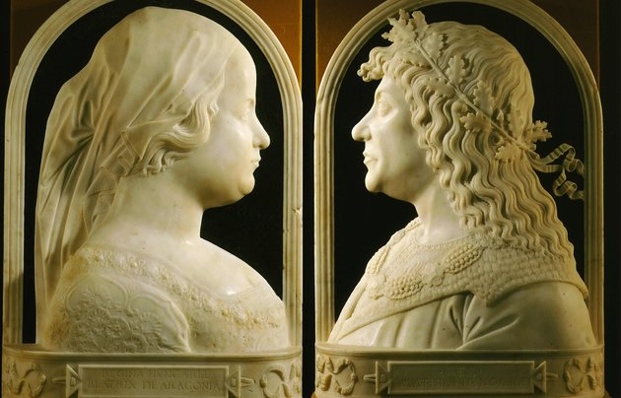
Mátyás király adó- és pénzügyi reformja

Slide 2
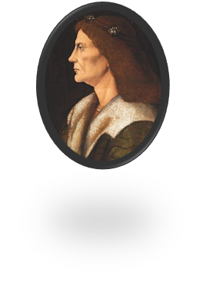
Mátyás király
(Hunyadi Mátyás)
1443-1490

Slide 3
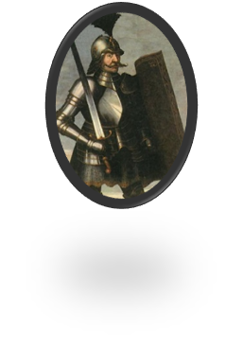
Hunyadi János
(1407-1456)
Erdélyi vajda, majd Magyarország kormányzója

Slide 4
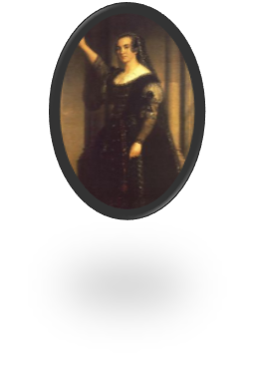
Szilágyi Erzsébet
(1410-1483 körül)

Slide 5
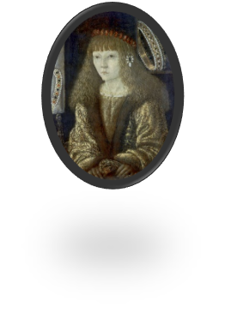
Podjebrád Katalin
(1449-1464)
cseh királyi hercegnő

Slide 6
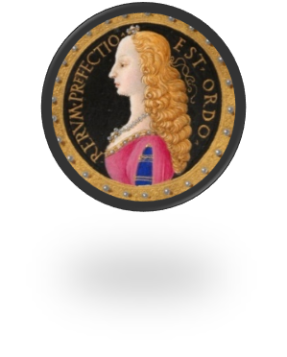
Aragóniai Beatrix
(1457-1508)
Nápolyi hercegnő

Slide 7
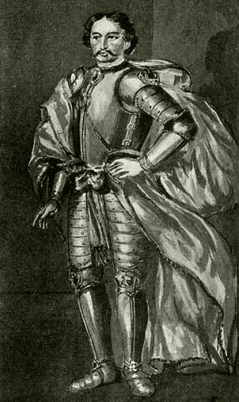
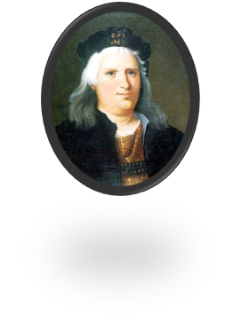
Corvin János
(1473-1504)
Mátyás király fia

Slide 8
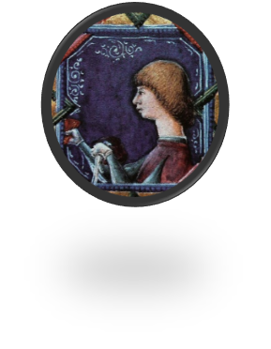
Janus Pannonius
(1434-1472)
Mátyás király tanácsadója, költő

Slide 9
Pénzreformja

Slide 10
A pénzügyi reform főbb pontjai az alábbiak:
az adózás terén a kamara haszna helyett bevezették a királyi kincstár adóját.
Ez utóbbi a korábbi mentesítéseket csak nagyon szűk rétegre korlátozta és így jelentős bevételi forrássá vált.
füstadó a kapuadó helyett, nem portánként kellett adózni, hanem háztartásonként.
a harmincad helyett bevezették a koronavámot és ezáltal lehetővé vált a jól
jövedelmező zálogban és bérben levő vámok kincstári kezelésbe történő
visszavétele és a mentességek csökkentése.

Slide 11
a pénzforgalomban bevezették az állandó értékű ezüstpénzt, új aranypénzt veretett.
Rendkívüli hadiadót, akár évente kétszer is beszedette.
a koronabirtokok elidegeníthetetlenségét, valamint az elidegenítettek visszaszerzését.

Slide 12
Mátyás király jövedelemforrásai három nagy csoportba sorolhatók, úgy mint:
rendes bevételi források (sóbányászat, ércbányászat, vámjövedelmek, adójövedelmek),
rendkívüli bevételi források (rendkívüli adók, birtokok elidegenítése, elzálogosítása, egyházi javadalmak bevételei üresedés esetén, ajándékok, a meghódított tartományokból származó jövedelmek, külföldről kapott pénzbeli támogatás)
és a koronabirtokok jövedelmei (várak, földterületek jövedelmei, jászkunok adója).

Slide 13
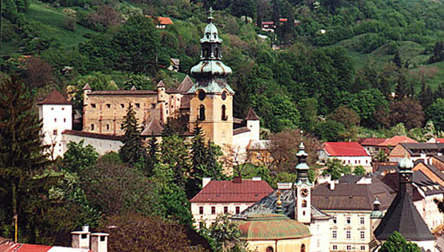
Selmecbánya

Slide 14
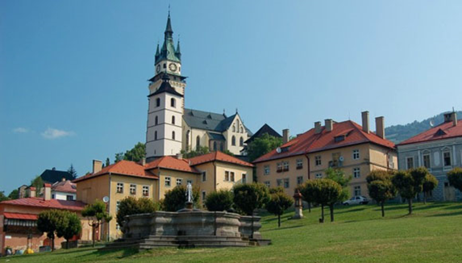
Körmöcbánya

Slide 15
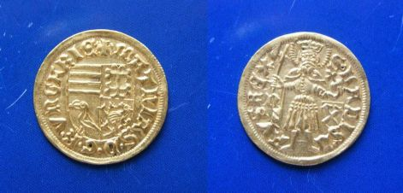
Arany forint

Slide 16
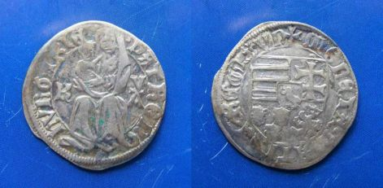
Garas

Slide 17
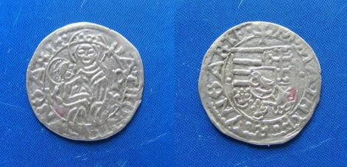
Dénár

Slide 18
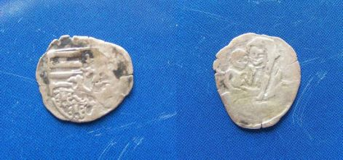
Obulus

Slide 19
Obulus

Slide 20
Váltásuk
1 aranyforint = 20 garas = 100 denár = 200 obulus.

Slide 21
Mátyás uralkodásának kezdetén az éves bevétel 110-120 ezer
arany forint, a pénzügyi reformok után az éves jövedelme 630 ezer arany forint lett.

Slide 22
Mátyás király a reneszánsz
uralkodó

Slide 23
Corvina = Mátyás király könyvtára
Korvina (kódex)

